Slide 1
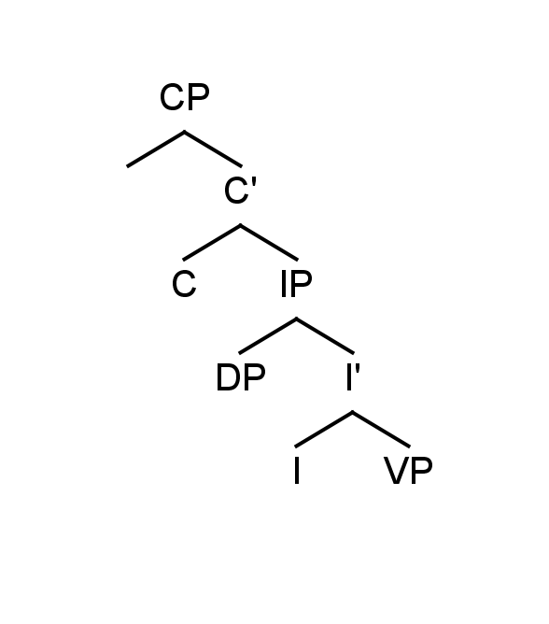
3. A estrutura do sintagma nominal
. Intergrando o DP na estrutura oracional:

Slide 2
5. Argumentos e adjuntos
Saturação de um predicado:
. Argumentos reduzem a adicidade de um predicado: P_{n} + arg = P_{n-1}
pȏs: P₃ + [o livro] = [pȏs o livro] (P₂)
[pȏs o livro]: P₂ + [na estante] = [pȏs o livro na estante] (P₁)
[pȏs o livro na estante]: P₁ + [o João] = [o João pȏs o livro na estante] (P₀)
[o João pȏs o livro na estante] + [a Maria] → * (predicado já está saturado)

Slide 3
5. Argumentos e adjuntos
Saturação de um predicado:
. Adjuntos não alteram a adicidade de um predicado: P_{n} + adj = P_{n}
espirrou: P₁ + [alto] = [espirrou alto] (P₁)
[espirrou alto]: P₁ + [sem querer] = [espirrou alto sem querer] (P₁)
[espirrou alto sem querer]: P₁ + [na reunião] = [espirrou alto sem querer na
reunião] (P₁)
[espirrou alto sem querer na reunião]: P₁ + ontem → [espirrou alto sem querer na
reunião ontem] (P₁)

Slide 4
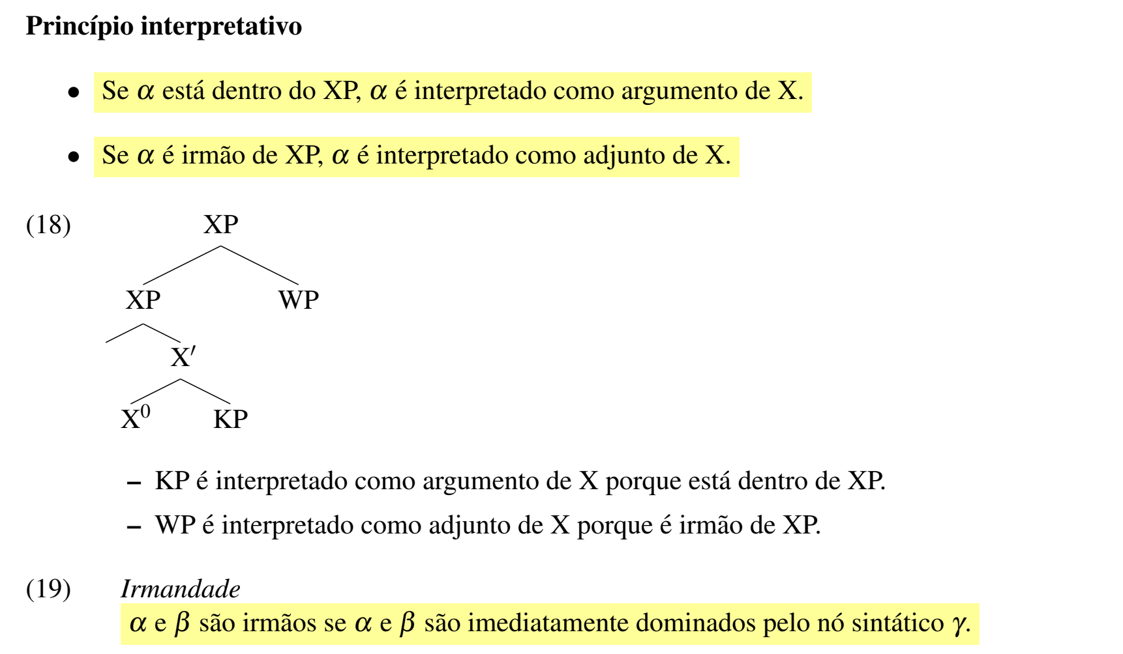
6. Representação sintática de argumentos e adjuntos

Slide 5
4. Ordem e significado?
(15)
(16)
a. estudante tem olhos azuis
b. *olhos azuis = objeto de estudo
(17)
a. estuda olhos azuis e tem olhos castanhos
b. *estuda olhos castanhos e tem olhos azuis
Apresente a estrutura dos significados possíveis e explique por que alguns significados não são possíveis

Slide 6
7. Exercícios para a próxima aula
A sentença (1) abaixo tem duas leituras e a sentença (2), três. Faça a representação sintática de cada leitura. Use testes de constituintes para verificar se a estrutura proposta corresponde à leitura relevante.
(1) A criança tocou na fada com a varinha de condão.
(2) Polícia persegue ladrões de bicicleta
2) As sentenças abaixo são estruturalmente ambíguas. Apresente a representação sintática de cada leitura.
Governo inspeciona laboratórios sem equipamento adequado
(2) A companhia contratou um professor de balé russo
(3) O pai prometeu que a família ia viajar no natal

